Slide 1
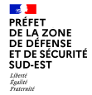
Formation Tuerie de Masses (TDM)
Techniques Opérationnelles
Le départ en intervention GRES
Groupe de travail zonal « Réponse des SIS à la menace et aux attentats »

Slide 2
L’ordre de départ
Informations importantes :
Nature de l’intervention
Adresse du sinistre
Adresse du PRM
Vecteur de transit
PIERREBEN
FSE-1 (FSEGRES)
Ordre de départ du SDMIS
Groupe de travail zonal « Réponse des SIS à la menace et aux attentats »
DIFFUSION RESTREINTE

Slide 3
AVANT le départ en intervention
Et selon l’organisation des SIS
Le CDG et/ou Chef d’Agrès
Créé le binômage
Prennent en compte les informations de l’Ordre de départ:
  Nature de l’intervention
  Adresse de l’intervention et adresse du PRM
  Localisation du PPO / PRM par rapport à la caserne
  Vecteur de transit ( VTP, FPT, VTU, …)
  Déterminent un itinéraire
  Récupèrent les moyens de communication pour l’équipe.
Les équipiers du GRES
  S’équipent de la tenue,
  récupèrent:
    Les tenues de feu,
    Les EPB,
    Les brancards,
    Le petit matériel.
  S’équipent du gilet et du petit matériel,
  Créent un parc à matériel.
Groupe de travail zonal « Réponse des SIS à la menace et aux attentats »
DIFFUSION RESTREINTE

Slide 4
AVANT le départ en intervention
Il est important de prendre le temps de :
Constituer les binômes avec matériel
Vérifier les tenues (cagoules, veste, prendre la tenue de feu)
Radio pour tous les Chefs + micros déportés
Donner les informations sur le PPO / PRM et l’itinéraire à emprunter,
Rappels de vigilance pendant le transit (pas de casques, rester en convoi)
Veiller la radio (apport d’information, changement, …)
Charger du matériel dans le vecteur de transit.
Groupe de travail zonal « Réponse des SIS à la menace et aux attentats »
DIFFUSION RESTREINTE

Slide 5
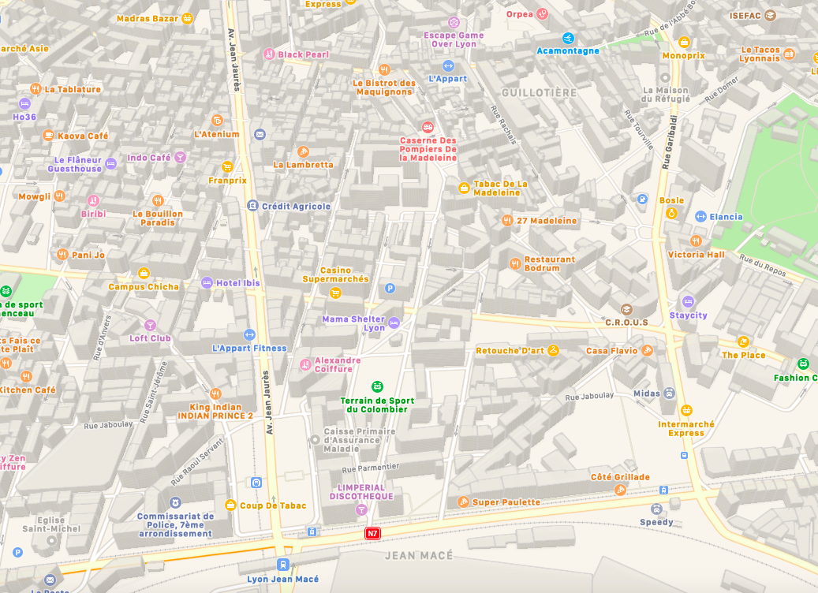
L’itinéraire
Le choix de l’itinéraire est extrêmement important.
Il permet de déterminer quel est le point à atteindre sans passer dans la zone de danger.
Lieux de l’attaque - Zone de contact
Itinéraire le plus rapide passant dans la zone de contact en menace directe
PRM
Itinéraire (plus long) en menace indirecte
Groupe de travail zonal « Réponse des SIS à la menace et aux attentats »
DIFFUSION RESTREINTE

Slide 6
SUR LES LIEUX DU PRM
Le CDG prend contact avec le Chef de Site / Chef de Colonne
Si cela n’est pas déjà fait par le CDC/CDS : Le CDG propose la création d’un point de jonction (voir diapo suivante)
Prise en compte d’un éventuel zonage
Mise en place du logigramme d’ouverture du corridor (voir diapo suivante)
Briefing avant engagement :
  Respect strict du Zonage
  Respect des ordres des FSP et prendre en compte le moyen de protection du corridor
  Déplacement tactique (en colonne ou binôme, silence )
  Préparation des brancards (enlever les housses)
  Préparation garrots, plots lumineux,
  Tenue: cagoule, gants vinyle, gants de travail,
  Rappels :
    Priorité FSP blessés,
    Vigilance systématique sur l’environnement (personnes, voitures, objets suspects),
    Effectuer un rapide bilan lésionnel avant prise en charge d’une victime (Hémorragie cachée, ceinture explo., armes …).
Groupe de travail zonal « Réponse des SIS à la menace et aux attentats »
DIFFUSION RESTREINTE

Slide 7
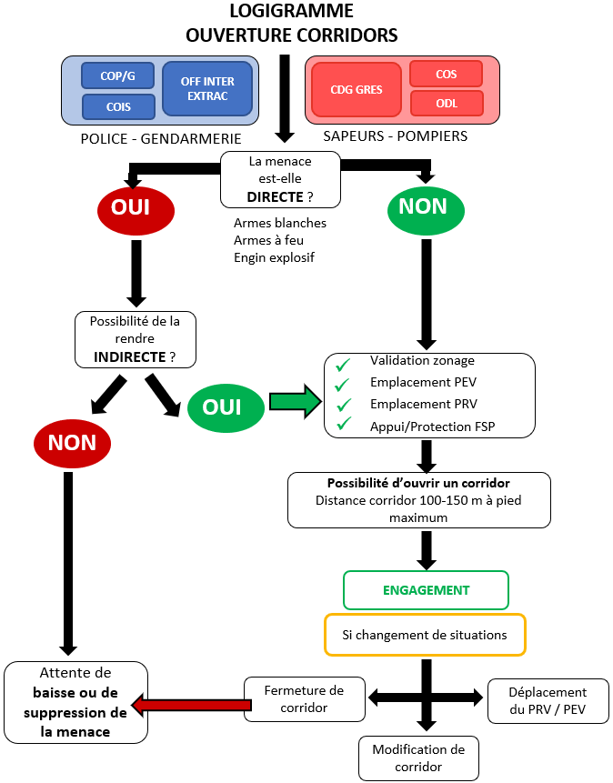
Sur les lieux du PRM
LE POINT DE JONCTION (PDJ)
Le PDJ est éphémère et mobile. Il permet la rencontre entre le 1er COS et le 1er COPG.
Il est défini le plus rapidement possible à l’initiative du COS et du COPG ou des centres opérationnels.
Lors de cette jonction, quatre grands points sont abordés :
L’évaluation conjointe de la situation et des effets de la menace
L’établissement conjoint du zonage et de l’effet majeur à obtenir sur ces zones
Le positionnement des PEV/PRV et du corridor d’extraction
La protection du corridor et des SP
Groupe de travail zonal « Réponse des SIS à la menace et aux attentats »
DIFFUSION RESTREINTE

Slide 8
Conseil sur la gestion du stress
S’équiper dans le calme et en binôme
Ne pas s’énerver
Demander de l’aide si nécessaire
Être méticuleux et méthodique
Rester concentré sur les missions futures
  Revoir les gestes et l’organisation mentalement
Garder son sang froid
Connaître le matériel et les procédures permet de ne pas s’encombrer l’esprit de pensées parasites
Groupe de travail zonal « Réponse des SIS à la menace et aux attentats »
DIFFUSION RESTREINTE

